Slide 1
JS性能_节流

Slide 2
思考
问题: 为什么要做节流呢, 看例子!

Slide 3
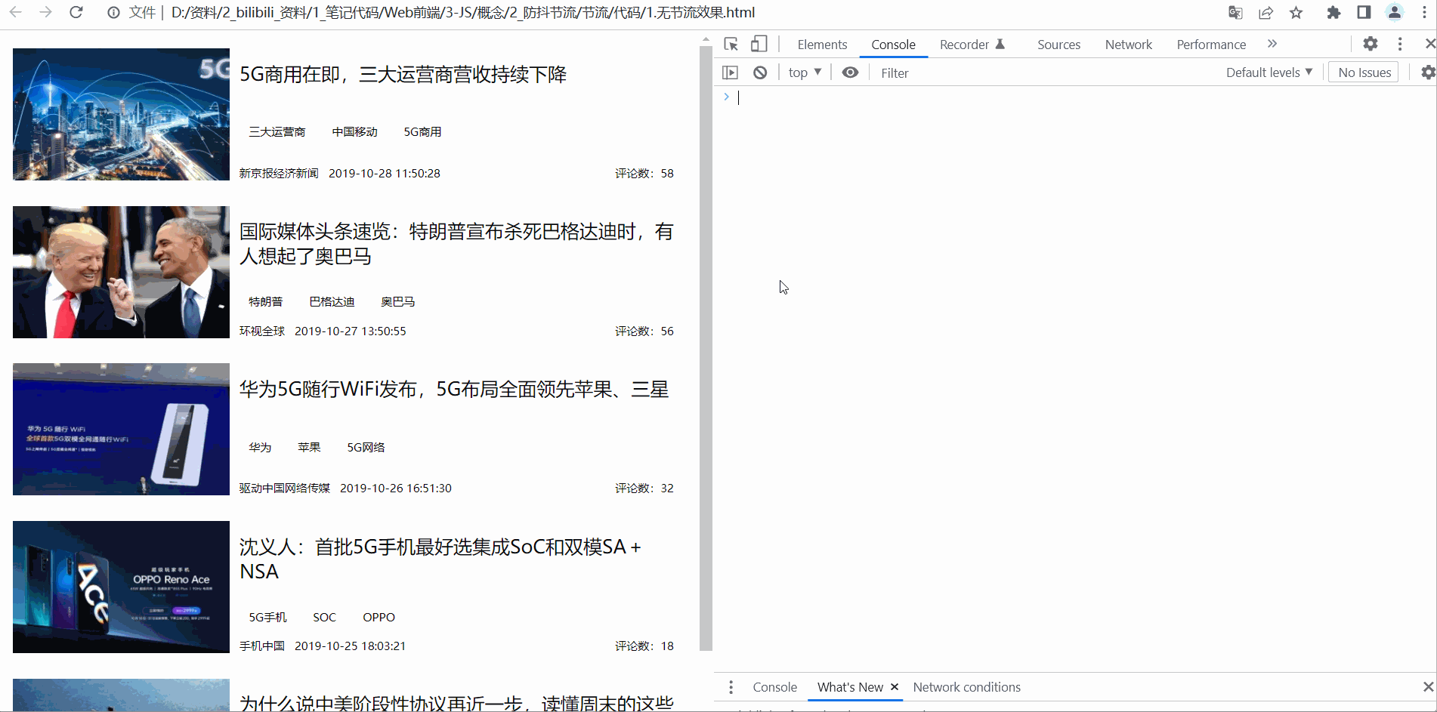
节流概念-无节流效果
触发的频率太快, 导致一瞬间触底逻辑执行了

Slide 4

节流概念-有节流效果
节约性能, 间隔时间, 延迟触发

Slide 5
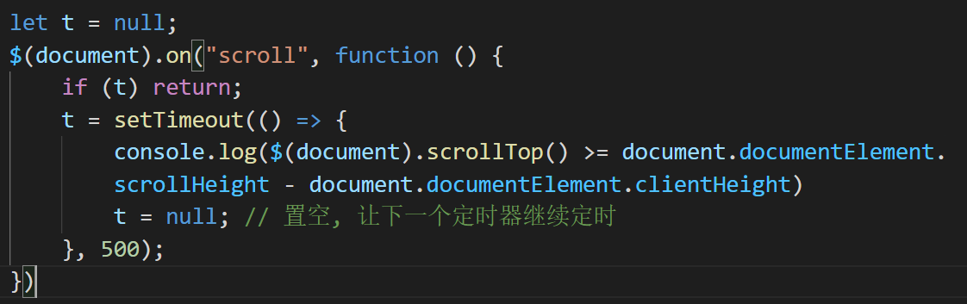
节流思路和实现
事件函数执行, 先判断有定时器, 则直接return
把逻辑代码放到定时器中
定时器执行后, 置空定时器变量
下载事件函数执行时, 再创建一个新定时器即可
优化1: 把事件处理函数 – 抽离成独立函数
优化2: 封装一个公共的 – 节流函数 (最后精华)

Slide 6



